Slide 2
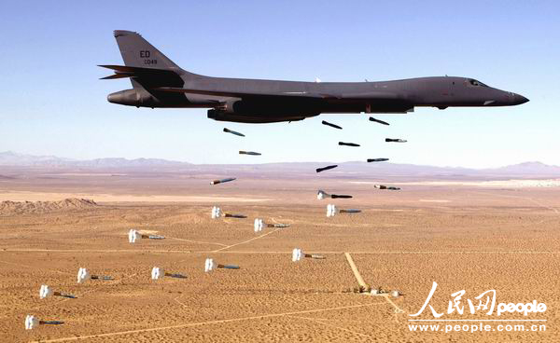
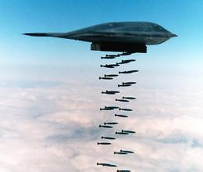

Slide 3
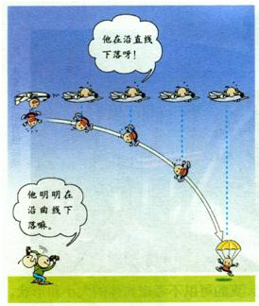


Slide 4
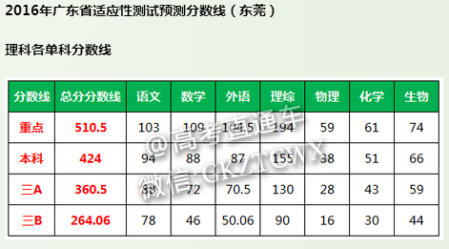

Slide 5
重点思想：合成与分解
1、两运动比较，寻找共同点
2、轨迹移动问题
3、注意竖直方向的运动特点
4、分段分析，不得偷懒
5、已知速度，求位移。课堂听课堪忧！
6、分解是核心，熟练度是保障
7、画图的基本功对思维的帮助明显。物理既有数学的抽象，又兼具现实的形象。=3=

